Slide 1
关于VUE的数据监听 ——————————源码分析
张卫东
2019年10月

Slide 2
1.如何分析源码？
1. 从文档目录开始
快速熟悉代码文件结构。
2. 从构建开始
了解代码入口。
3. 从代码入手
从入口开始，分层阅读。
4. 从测试开始
熟悉对应逻辑。
5. 从运行bugger开始
了解运行流程。

Slide 3
2.Vue2.x中的数据响应
1.对data的所有字段使用Object.defineProperty进行get，set设置
2.当watcher进行render的时候，会触发data的key的get方法
3.该get会通过会将dep的添加到watcher的deps中，并向dep添加watcher
(即实现dep与watcher的相互关联)
4.当data被监听的值更新触发set的时候会通过dep.notify最终调用wather的render

Slide 4
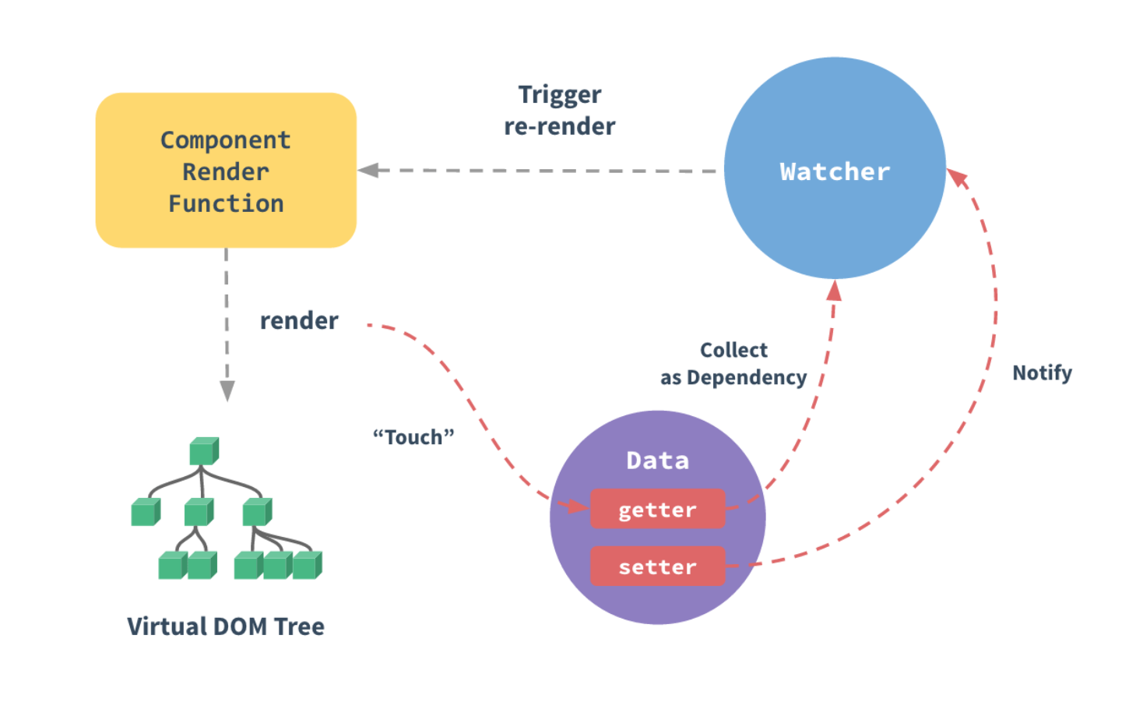
2.快速理解VUE的数据监听

Slide 5
3.Vue3.x中的数据响应
1.通过reactive将data使用Proxy代理其get，set方法返回以代理的对象observed
2.Effect会将传入的方法执行，从而触发observed的get
3.该get会通过会将dep的添加到Effect的depMap中通过操作key关联，
并向dep添加Effect的run方法(即实现dep与Effect的相互关联)
4.当data被监听的值更新触发set的时候会通过dep.notify最终调用wather的run

Slide 6
4. Vue2.x与3.x的数据响应区别
1.关于对象代理的处理，v2使用Object.defineProperty是对字段进行处理，
v3使用Proxy对object处理
2. v2使用会遍历递归对象字段（一次性全部代理），
v3则初次只代理该对象不代理，当Effect执行触发get时，才会处理其子对象
3. v2的wather需要挂载到vm上，
v3则将Effect返回，从而脱离的vm的依赖

Slide 7
谢谢观赏

